Slide 1
系統登入資訊
程式放至位址
FTP 上載路徑： ftp://203.204.190.183/
帳號:team2 密碼: Db_09_02
系統登入位址
http://203.204.190.183/team2/index.aspx
1.帳號: KHHKJS
密碼: 1111
2.帳號: LOU
密碼: 2222
3.帳號: YANG
密碼: 3333

Slide 2
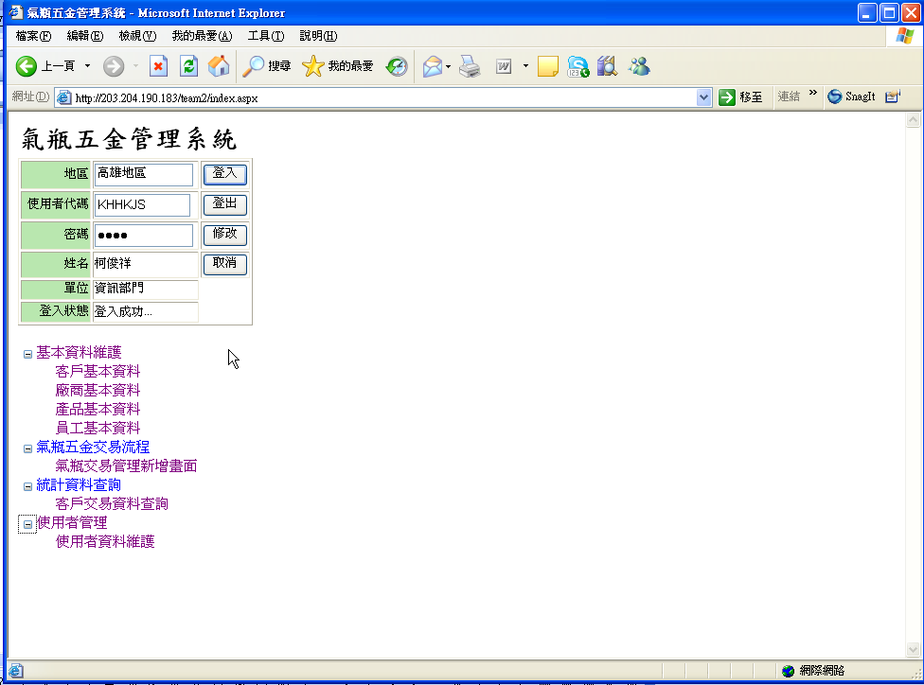
系統操作畫面 使用者登錄：

Slide 3
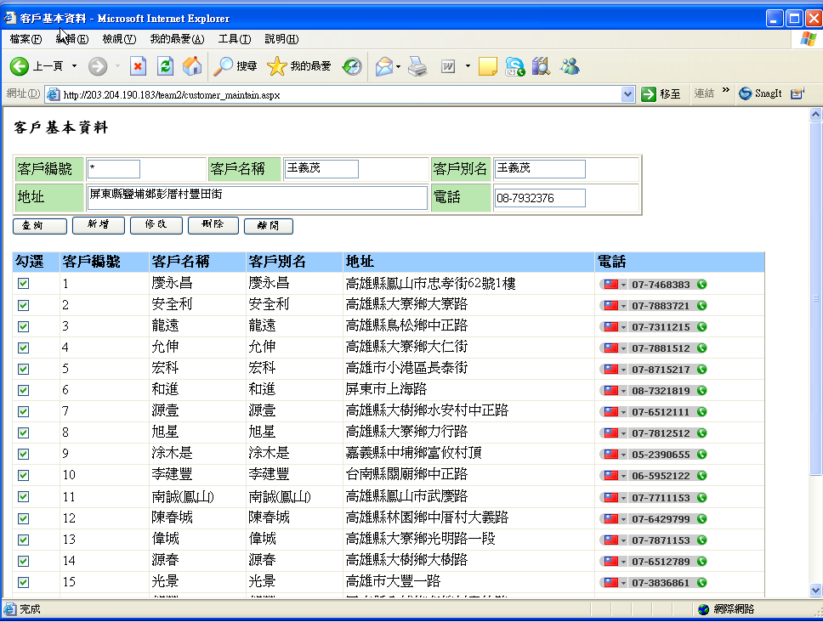
客戶基本資料

Slide 4
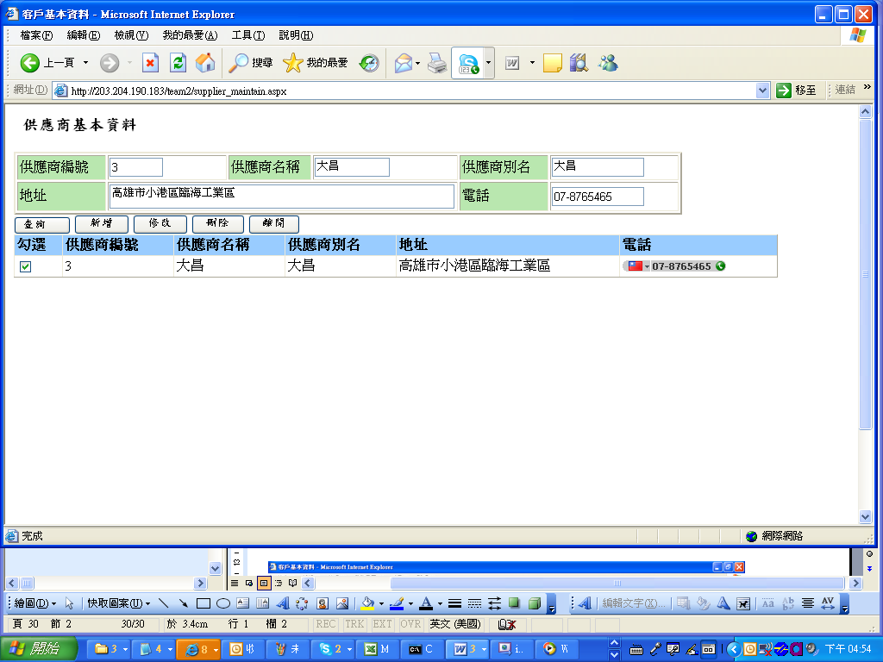
廠商基本資料

Slide 5
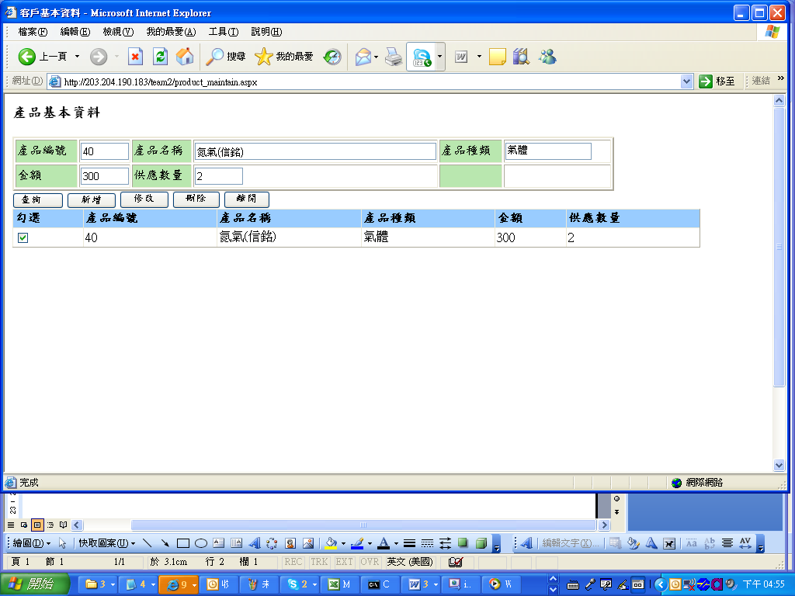
員工基本資料

Slide 6
員工基本資料

Slide 7
氣 瓶 五 金 簽 單 ( 新 增 ) 作 業 維 護 主 畫 面

Slide 8
氣 瓶 五 金 簽 單 ( 新 增 ) 作 業 維 護 主 畫 面 新增作業

Slide 9
氣 瓶 五 金 簽 單 ( 新 增 ) 作 業 維 護 主 畫 面 主要功能說明
新增作業。輸入補登，借出及收回，所需氣瓶種類及瓶號。確定即完成。
修改作業。輸入補登，借出及收回，所需氣瓶種類及瓶號。確定即完成。
刪除作業。必須號碼明細中沒有資料才能刪除。

Slide 10
客戶氣瓶記錄查詢

Slide 11
客戶氣瓶記錄軌跡查詢

